Slide 1
Заходи енергоефективності і енергозбереження в побуті.
Тема:
Потенціал енергоефективності у побуті.

Slide 2
Говорячи про проблему енергозбереження в промисловості та на підприємствах, ми дуже часто забуваємо про економію в побуті, адже розумне самообмеження, прийняття заходів по утепленню квартири чи будинку, дозволить заощадити досить значні суми коштів при оплаті комунальних послуг.
Енергоефективність і енергозбереження у побуті доступне кожній родині

Slide 3
Енергозбереження – це сукупність трьох основних заходів:
моніторинг вжитку енергоресурсів;
регулювання витрати тепла, електроенергії і води;
підвищення мотивації учасників.
Лише використання всіх 3-х елементів одночасно дає ефект. Не проблема утеплити будинок, встановити терморегулятори і рекуператори. Але чи має це сенс на більшості об'єктів в нашій країні?
Проблема в тому, що основні тепловтрати знаходяться не на високодоходних промислових підприємствах, а в житлових будівлях і бюджетних установах.
Тому, якщо зацікавлених немає зовні – їх необхідно шукати усередині.

Slide 4
Усі заходи, які може здійснити людина для покращення власного побуту за нових умов, можна розділити на чотири напрямки:
Заощадження ресурсів: води, газу, тепла тощо.
Утеплення приміщення.
Встановлення приладів обліку. Це дозволить платити лише за спожиті ресурси.
Перехід на більш сучасні, енергозберігаючі та альтернативні джерела енергії та системи комунікацій. Наприклад, заміна газового котла твердопаливним за допомогою програми державного кредитування, і встановлення вітрогенераторів.

Slide 5
Економія електроенергії
На даний момент практично кожна людина повинна навчитися економити електроенергію в побуті. Енергозбереження в побуті не вимагає особливих вкладень, але дозволяє значно заощадити кошти для вас і ресурси для країни.

Slide 6
Економимо електроенергію
Вимикайте світло, якщо ніхто не знаходиться у кімнаті. Використовуйте енергоефективні лампочки. Варто встановити світлодіодні (LED) енергозберігаючі лампочки, які не містять шкідливих речовин.
Встановіть датчики руху – можливість заощаджувати електроенергію, коли вона не потрібна. У багатоквартирних будинках їх варто встановити у коридорах, під’їзді, на сходах та інших місцях спільного користування. У приватному будинку – біля дверей та на подвір’ї.
Купуйте енергозберігаючі побутові прилади, що мають маркування «А» чи «А+». Холодильник такого класу споживатиме на 30-50% менше електроенергії, ніж пристрій такого ж об’єму марки «В».

Slide 7
Економимо електроенергію
Режим очікування для комп’ютера доречний, якщо залишати його на кілька хвилин, а не на всю ніч. Слід вимикати пристрої, якими ніхто не користується. А ще краще – вимикати взагалі штекер з розетки. Це не лише дозволить заощадити електроенергію, але й вбереже пристрої від впливу можливих перепадів електроенергії. Можна також встановити автоматичні вимикачі.
Не можна залишати прилади, що працюють від акумулятора (наприклад, мобільні телефони), увімкненими довше, ніж потрібно для повної зарядки акумулятора.

Slide 8
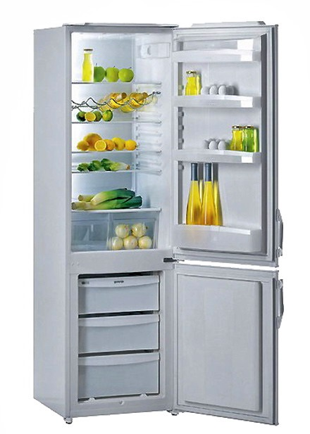
Заощаджуємо електроенергію
Холодильник та морозильник варто тримати в чистоті, без льоду та снігу, регулярно розморожуйте ці прилади. Треба стежити за тим, щоб дверцята були щільно закритими.
Охолоджуйте їжу перед тим, як поставити її в холодильник. По-перше, гаряча каструля змусить холодильник працювати інтенсивніше, а по-друге, вона нагріє інші продукти, і вони можуть зіпсуватися.
Оптимальна температура в холодильнику – від нуля до п’яти градусів тепла. Регулюйте її відповідно до температури на кухні та кількості продуктів.
Прості побутові речі часто зберігають значну кількість газу та електроенергії. Наприклад, холодильник повинен розташовуватися подалі від плити, нагрівача, колонки чи бойлера, батареї та прямих сонячних променів, а сучасні пристрої для приготування їжі, наприклад, мультиварки, дають змогу готувати 2-3 страви одночасно , що зберігає як газ, так і електроенергію.
Використовуйте НВЧ-печі, МХ-печі та індукційні плити – вони працюють швидко та економічно.

Slide 9
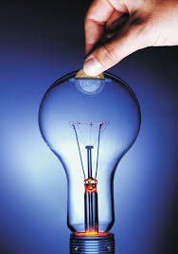
Поради
Клас енергоефективності застосовуваної техніки повинен бути не нижче А.
Вимикайте прилади, якими не користуєтеся тривалий час. Переглянете місце розташування побутових приладів.
Для скорочення витрат на освітлення при проведенні ремонту приміщення для фарбування стін використовуйте світлі тони і штори. Стежте за чистотою шибок.
Ведіть чіткий облік показань електролічильника, аналізуючи їх збільшення або зменшення.

Slide 10
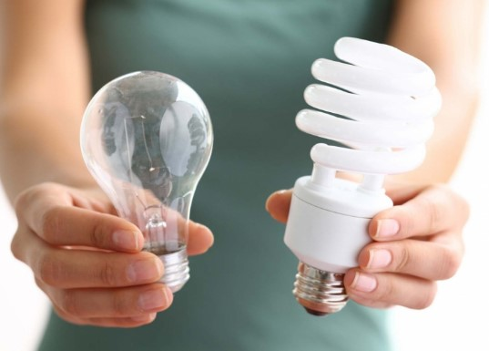
Більше світла з меншими витратами енергії
Енергозберігаючі лампи споживають енергії
приблизно на 80 відсотків менше,
ніж традиційні лампи накалювання,
а служать в 8-10 разів довше.

Slide 11
Економія тепла
Якісна теплоізоляція в будинку – це запорука економії енергоресурсів та збереження нормального мікроклімату у приміщеннях.
Втрати енергії через холодні стіни становлять 40-70 % від загальної потреби в теплі.

Slide 12
Утеплення огороджувальних конструкцій.
Огороджувальні конструкції – це стіни, фундаменти, стелі, горища, підвали тощо. Використовуйте для їхнього утеплення такі матеріали, як пінополістирол, екструзійний пінополістирол, мінераловатні плити, базальтові плити, енергозберігаючі фарби. Непоганий варіант – спеціальні кількашарові системи утеплення.

Slide 13
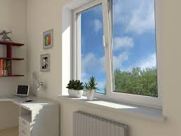
Утеплення конструкцій, які відкриваються.
Це вікна, кватирки, двері, балкони. Встановлюйте двокамерні склопакети у вікна та на балконах. Коли будете замінювати вхідні двері, підганяйте їх за розміром та утеплюйте усі стики. Старі двері можна використати як додаткові (подвійні двері), якщо це конструктивно можливо.

Slide 14
Встановлення індивідуальних (модульних) теплових пунктів з регулюванням кількості теплоносія, який подається.
Після якісних утеплювальних робіт може виявитися, що вам просто не потрібна та кількість тепла, яку постачає централізована мережа. І тому ви знову будете випускати тепло назовні, але тепер не через протяги, а через відкриті вікна. Цю проблему допоможе вирішити встановлення термостатичного вентиля на радіатор, який дозволить контролювати температуру в будинку, квартирі або окремій кімнаті.

Slide 15
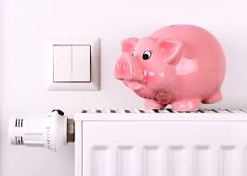
Заощадження тепла
Тепловий лічильник в квартирі, що підключена до центрального опалення, дає змогу відслідкувати скільки тепла ви отримали та платити тільки за цю кількість.
Термостатичний вентиль на радіатор дозволить контролювати температуру в будинку, квартирі чи окремій кімнаті.
Розмір опалювального приладу повинен відповідати розміру приміщення, що отоплюється і його слід вимикати, якщо нікого немає в будинку.

Slide 16
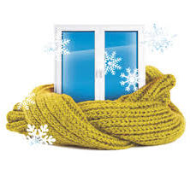
Заощаджуємо тепло
Система “тепла підлога” – спосіб підвести тепло саме туди, де воно найбільше потрібно. Наприклад, під робочий стіл або на ділянку підлоги, де ходять мешканці.
Перед початком кожного опалювального сезону слід перевіряти систему. Варто усунути повітряні пробки, відремонтувати місця можливого протікання, звертаючи особливу увагу на місця з’єднань частин системи. Це дозволить уникнути проривів під час експлуатації системи у холодний період.
Газову колонку або бойлер, які відпрацювали 15-20 років, варто замінити, бо з часом ці пристрої втрачають ефективність.
Більша частина тепла з будинку втрачається трьома шляхами: через двері та вікна, через дах та через зовнішні стіни. Відповідно, їх слід утеплювати. Найбільш доступний варіант, який може обрати кожен - утеплити вікна поролоновими смужками, підтягнути дверні петлі та додатково оббити самі двері, задути монтажною піною місця виходу та входу труб з оселі.

Slide 17
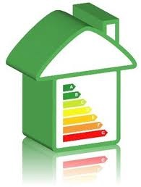
Заощаджуємо тепло
Вікна з подвійним або потрійним заскленням у кілька разів зменшують втрати тепла.
Необхідно підвищити теплоізоляцію вхідних дверей, звертаючи увагу на низ, верх та бічні стики між дверима і стіною.
Щільні штори допомагають утримувати тепло в оселі, але заважають надходженню тепла з радіаторів.
Товстий килим знижує тепловитрати, які йдуть через підлогу.
Модернізація системи вентиляції, а саме рекуперація тепла, – це реальний спосіб економії.

Slide 18
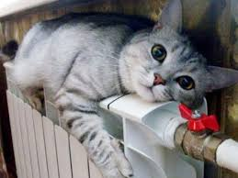
Поради
Радіатор опалення не слід закривати шторами і предметами меблів – так тепло буде розподілятися рівномірно.
Екран з фольги, встановлений між радіатором і стіною підвищить температуру в приміщенні на один градус.
Балкон або лоджію слід засклити.
Закриваючи на ніч штори, можна зменшити втрати тепла через вікна.

Slide 19
Економія води
Кран, що протікає, призводить до втрат 7000 літрів води на рік (за умови, що вона крапає повільно). Якщо ж вода біжить тоненькою цівкою, то її втрати становитимуть до 30 000 літрів, на рік.

Slide 20
Цікаві факти:
Зниження рівня споживання гарячої води на 50 літрів за добу веде до щорічної економії 100 літрів мазуту.

Slide 21
Заощаджуємо гарячу воду
Закривати воду, якщо не користуєтеся водою тут і зараз. Немає нічого складного в тому, щоб закрити кран під час гоління, чищення зубів, зняття шкірки з овочів і фруктів. Якщо простіше не думати про це – варто встановити електронний змішувач. Тоді вода литиметься лише тоді, коли хтось підноситимете руки або посуд.
Ощадливіше користуватися змішувачем у вигляді ручки, ніж стандартними двома кранами. Можна встановити комфортну температуру, вмикати та вимикати кран одним рухом, а не крутити крани щоразу, марно витрачаючи воду та гаючи час.
Необхідно стежити за станом сантехніки та вчасно ремонтувати її. З крану, що протікає, щомісяця виливаються сотні та тисячі літрів води. Це дорівнює кільком ваннам.
Якщо в будинку центральне водопостачання, то варто встановити лічильники на воду, як гарячу, так і холодну. Інакше людина сплачуватиме з власної кишені за кожен прорив на трасі або за сусіда, який не відремонтував свій кран.

Slide 22
Заощаджуємо гарячу воду
Приймати душ економніше, ніж ванну. Через насадки, які розпилюють воду, витратиться у кілька разів менше води.
Для заощадження води під час миття посуду варто встановити подвійну раковину. Тоді можна мити посуд в одній частині, а полоскати – в іншій.
Не рекомендується розморожувати продукти – м’ясо, рибу - під струменем. Це не лише марне витрачання води та тепла, але й знищення корисних речовин продуктів.
Слід використовувати побутові прилади, які заощаджують працю, час та ресурси. Наприклад, автоматичні пральні машини, посудомийні машини тощо.
Необхідно перекривати вентиль для води, якщо приміщення залишають на кілька днів.

Slide 23
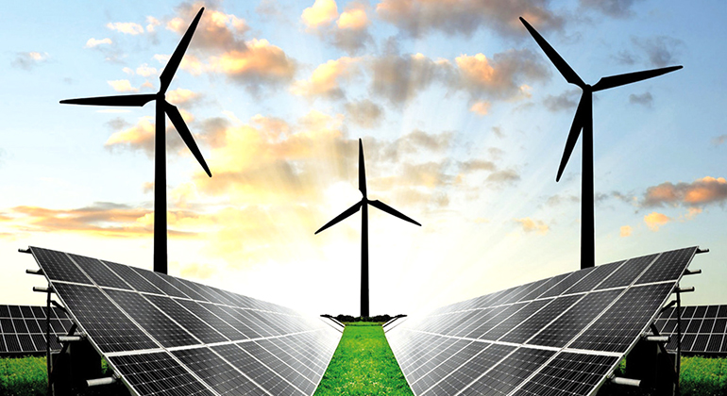
За підрахунками спеціалістів Інституту електродинаміки НАН України, потенціал енергії вітру в 2000 разів перевищує сучасне виробництво енергії в Україні. Загальний потенціал енергоощадності в Україні становить близько 45 % від обсягу спожитих паливно-енергетичних ресурсів. Щодня енергетичні витрати в Україні сягають 100 мільйонів гривень. Тільки води ми втрачаємо на 4 мільйони гривень. Усе це негативно впливає на національну економіку країни. Розумне й ефективне енергокористування є ключовим чинником створення нових робочих місць та економічного зростання.

